Slide 1
Skisser/bilder brukt i FKB-Lufthavn produktspesifikasjon og registreringsinstruks

Slide 2
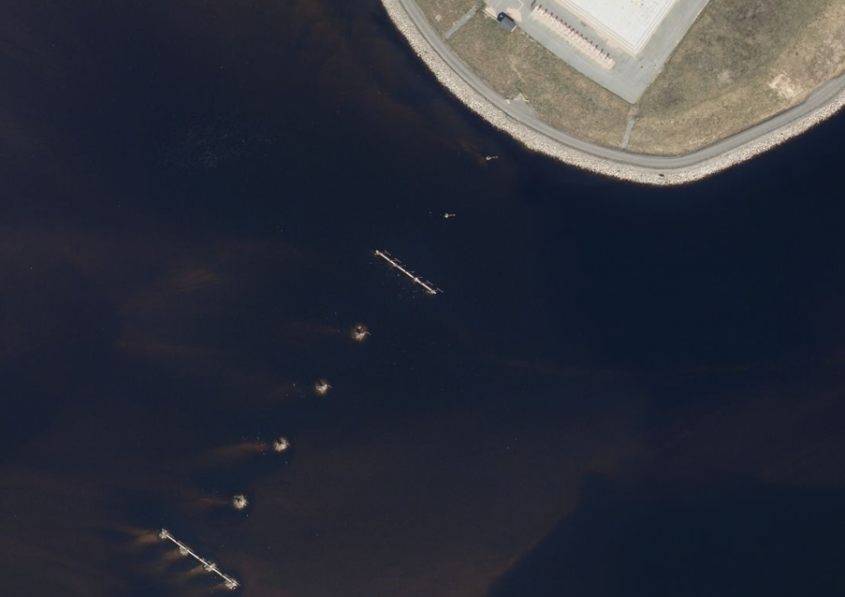
Lufthavnlys

Slide 3
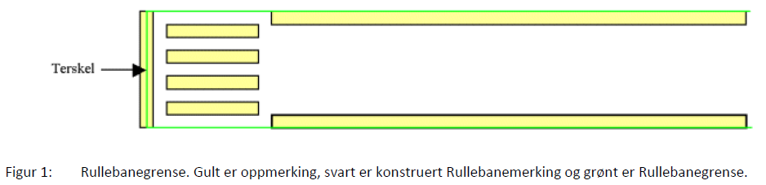
Rullebane

Slide 4
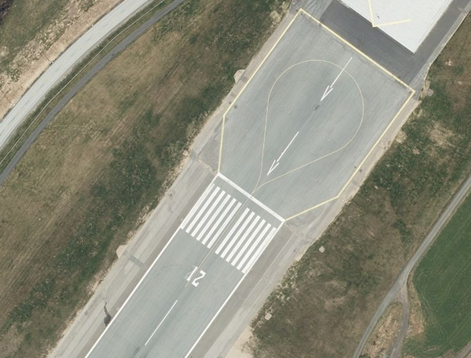
Rullebane

Slide 5
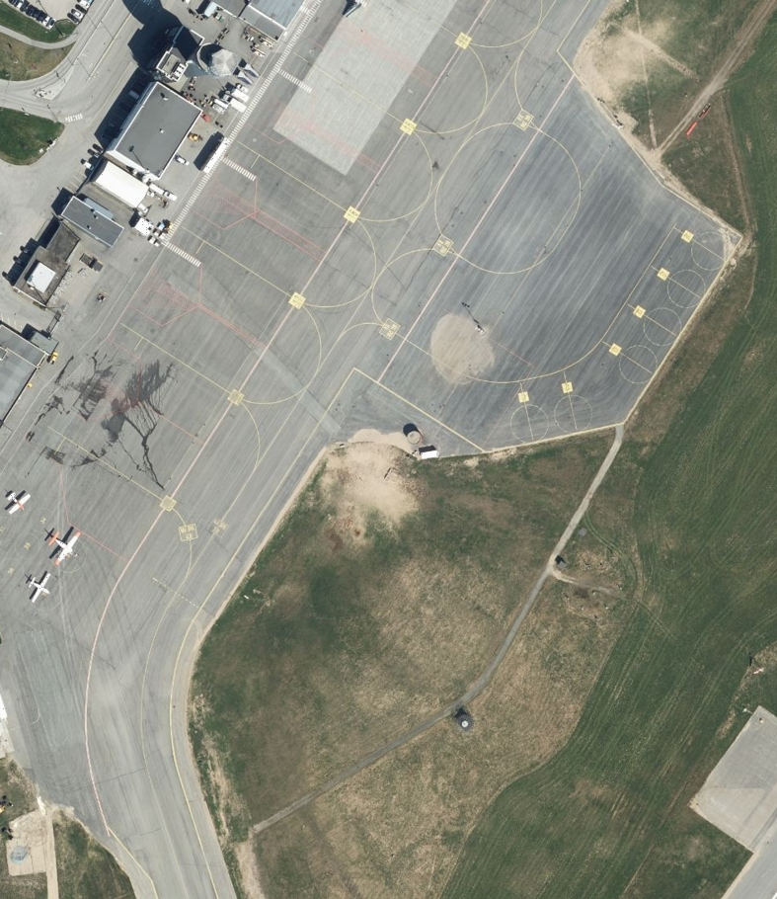
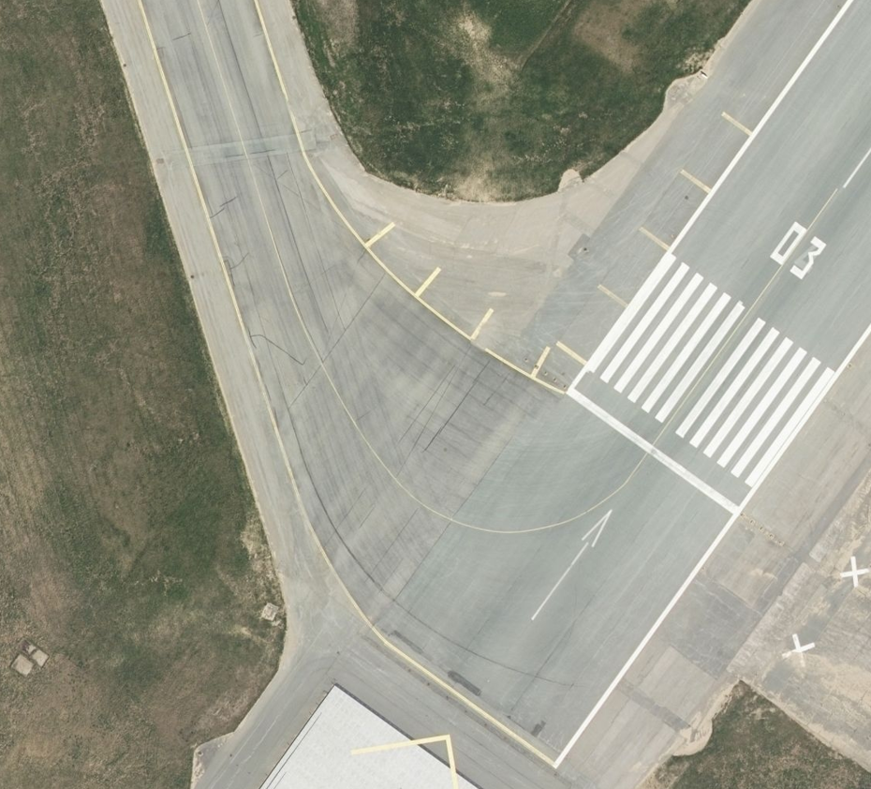
Taksebane

Slide 6
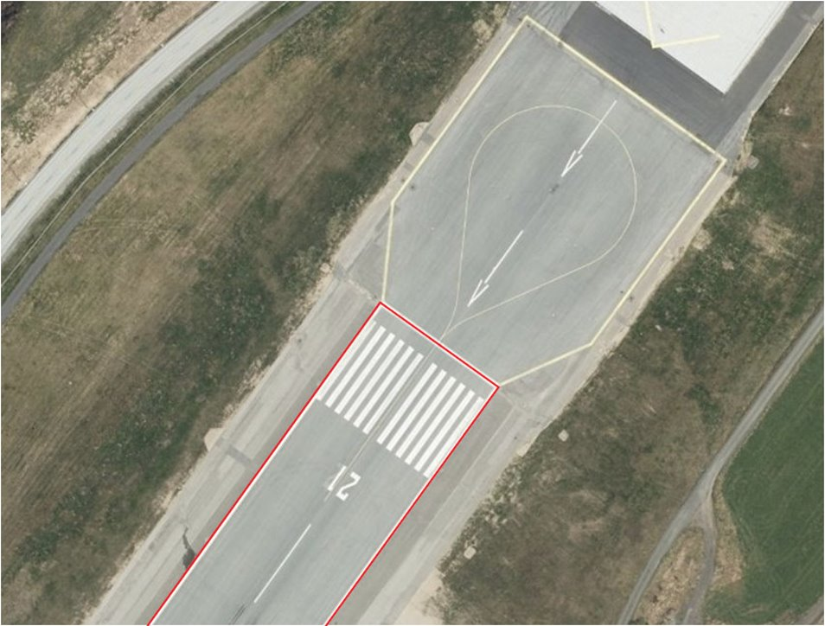
Beskrive annen samferdsel (gjennom objekttypen AnnetVegarealAvgrensing) som ikke er rullebane, takstbane eller representert i FKB-Veg

